Slide 1

Факультет компьютерных наук
БКНАД 242
Москва 2026
Разработка интеллектуального ИИ-ассистента
для анализа инцидентов
Incident AI Assistant
Групповой проект | Программный проект
Докладчик
Шкулева Ксения, БКНАД 242
ML-разработчик · промпт-инжиниринг · RAG
Команда: А. Баранов · К. Ипатов · К. Шкулева
Руководитель Буланкин Данил Андреевич
магистр · архитектор, Сбер

Slide 2
ФКН
БКНАД 242
Москва 2026
2
Описание предметной области
Современные сервисы — это микросервисы, контейнеризация и непрерывные поставки. При такой сложности инциденты становятся частью операционной реальности, а не исключением.
MTTD
время обнаружения
Дежурный инженер одновременно сопоставляет симптомы с сигналами мониторинга, извлекает логи, вспоминает прецеденты (runbooks) и формирует план действий, в условиях ограниченного времени.
MTTA
время реакции
По практикам SRE и ITIL качество первичного анализа напрямую влияет на ключевые метрики эксплуатации.
MTTR
время восстановления

Slide 3
ФКН
БКНАД 242
Москва 2026
3
Актуальность работы
Фрагментированность данных
Контекст инцидента разбросан по алертам, графикам, логам и wiki, то есть нет единой точки сбора.
1
Высокая когнитивная нагрузка
Под давлением времени растёт вариативность решений и риск человеческой ошибки.
2
Зависимость от опыта
Качество разбора определяется конкретным инженером; ретроспективы затруднены.
3
Галлюцинации LLM
Прямое применение модели рискованно, нужна опора на проверяемый контекст (RAG).
4

Slide 4
ФКН
БКНАД 242
Москва 2026
4
Цель и задачи работы
Цель
Разработать и оценить прототип ИИ-ассистента для разбора инцидентов, сокращающий время первичного технического заключения и повышающий воспроизводимость рекомендаций.
Задачи
1
Проанализировать подходы к применению LLM в инцидент-менеджменте
4
Разработать схему хранения и поиска знаний
2
Сформировать требования к системе и критерии качества
5
Провести оценку качества retrieval и ответов модели
3
Реализовать MVP с интеграцией внешних источников контекста
6
Оценить ограничения решения и сформировать roadmap развития

Slide 5
ФКН
БКНАД 242
Москва 2026
5
Анализ существующих подходов
Подход | Плюсы | Минусы | Вывод
Только LLM без retrieval | Быстрый старт, минимум инфраструктуры | Высокий риск галлюцинаций | Неприемлемо
RAG без метрик и логов | Низкий риск выдумывания, простая архитектура | Неполный контекст в реальном времени | Частично
Rule-based экспертная система | Контролируемость, предсказуемость | Слабая гибкость, дорогая поддержка | Как дополнение
LLM + RAG + observability | Баланс гибкости и проверяемости | Сложнее интеграция и поддержка | Выбрано

Slide 6
ФКН
БКНАД 242
Москва 2026
6
Функциональные требования
1
Сбор контекста инцидента в диалоге (6 шагов)
5
Генерация структурированного анализа с рекомендациями
2
Приём автоматических алертов через webhook
6
Продолжение диалога и сохранение истории
3
Извлечение метрик и логов по имени сервиса
7
Механизм обратной связи (оценка полезности ответа)
4
Семантический поиск runbooks и похожих инцидентов

Slide 7
ФКН
БКНАД 242
Москва 2026
7
Выбор методов и технологий
Язык и сервер
Векторный поиск
Python 3.11 · aiohttp (webhook)
Qdrant 1.7 + sentence-transformers
Docker Compose
MiniLM, 384-dim, работа на CPU
Транспорт бота
Реляционное хранение
vkbottle - VK Long Poll API
PostgreSQL 15 + asyncpg
переезд с Telegram из-за блокировок
инциденты, история, оценки
LLM
Наблюдаемость
OpenRouter (OpenAI-совместимый SDK)
Prometheus · Loki · Alertmanager
meta-llama / llama-3.1-8b-instruct
метрики, логи, intake алертов

Slide 8
ФКН
БКНАД 242
Москва 2026
8
Архитектура решения
Модульный монолит с внешними интеграциями. Центр - Bot Core: управление состоянием диалога, оркестрация RAG-пайплайна и вызовы LLM.
VK
пользователи
OpenRouter
LLM-генерация
Bot Core
vkbottle + aiohttp
Alertmanager
приём алертов
Prometheus
+ Loki
PostgreSQL
история, оценки
Qdrant
векторный поиск

Slide 9
ФКН
БКНАД 242
Москва 2026
9
Пайплайн обработки инцидента
1
Session Manager
сбор контекста через конечный автомат состояний
▼
Adapter Hub
получение актуальных метрик и логов сервиса
2
▼
RAG Module
top-k runbooks и похожие закрытые кейсы
3
▼
LLM Client
ответ в фиксированном структурированном формате
4
▼
Response Builder
отправка инженеру и сохранение артефактов в БД
5
Состояния диалога: описание · сервис · логи · изменения · статус сервисов · критичность — управляемый сбор данных снижает вариативность входа.

Slide 10
ФКН
БКНАД 242
Москва 2026
10
RAG-подсистема и промпт-инжиниринг
Retrieval
Структурированный ответ LLM
Эмбеддинги
01
Анализ проблемы
04
Немедленные действия
paraphrase-multilingual-MiniLM-L12-v2 · 384-dim
02
Возможные причины (ранжир.)
05
Диагностические шаги
Метрика
косинусное сходство, порог релевантности 0.4
03
Похожий случай из истории
06
Долгосрочные решения
Контекст
до 3 runbooks и до 3 похожих инцидентов
Контроль галлюцинаций
Коллекции Qdrant
temperature 0.3 · max_tokens 2500
ссылки на retrieval-контекст; факты отделены от гипотез
запрет авто-исполнения; human approval на каждом шаге
runbooks (инструкции) и incidents (история)

Slide 11
ФКН
БКНАД 242
Москва 2026
11
Планирование эксперимента
payment-api — режимы отказа
Метрики и база знаний
high_cpu
рост загрузки CPU
Качество retrieval:
Context Recall · MRR · Keyword Recall · Answer Relevancy
Производительность:
p50 / p95 / p99 · RPS · число ошибок
high_memory
рост потребления памяти
high_error_rate
рост доли 5xx-ответов
pod_crash
имитация падения контейнера
6
16
chaos
случайный сбой с автовосстановлением
runbook-документов
тестовых инцидентов

Slide 12
ФКН
БКНАД 242
Москва 2026
12
Результаты — качество retrieval
Context Recall
MRR
Keyword Recall
Answer Relevancy
0.833
0.778
0.712
0.801
цель ≥ 0.80
цель ≥ 0.70
цель ≥ 0.70
цель ≥ 0.75
Все целевые пороги качества достигнуты. Система находит релевантные документы по смыслу, а не только по точному совпадению формулировок — разговорные описания проблемы корректно попадали в контекст модели. Качество ответа заметно зависит от полноты и актуальности самих runbooks.

Slide 13
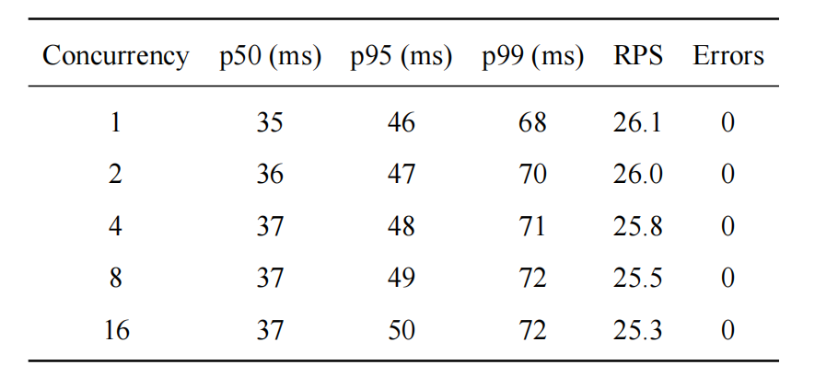
ФКН
БКНАД 242
Москва 2026
13
Результаты — нагрузочное тестирование
35–37 мс
медиана p50 стабильна
≤ 50 мс
p95 в узком коридоре
0
ошибок до 16 запросов
≈ 26
RPS на стенде

Slide 14
ФКН
БКНАД 242
Москва 2026
14.1
Демонстрация работы бота
ВХОД : “payment-api массово сыпет 500-ми после релиза, оплаты не проходят”
Логи: 502 Bad Gateway, connection refused to db
эмбеддинг (MiniLM, 384-dim)
поиск в Qdrant (косинус, порог 0.4)
НАЙДЕНО RAG:
runbook high-error-rate.md score 0.48
похожий инцидент(тоже с оплатой) score 0.57 (причина: сломали строку подключения к БД=> откатили релиз)
контекст + промпт (роль DevOps, 6 блоков, temp 0.3) => в LLM
ОТВЕТ LLM:
ПРИЧИНЫ (ранжир.): 1) неверная строка подключения к БД - высокая 2) сетевые политики - средняя
ПОХОЖИЙ СЛУЧАЙ: процитирован найденный кейс ← RAG работает
ДЕЙСТВИЯ: kubectl rollout undo deployment/payment-api
ДИАГНОСТИКА: kubectl exec … env | grep DB_HOST; проверить Secret
ДОЛГОСРОЧНО: пред-деплойная валидация, канареечные релизы
Где посмотреть
Бот в VK
vk.com/club238004463
Репозиторий
gitlab.com/new4464403/
incidentaibot

Slide 15
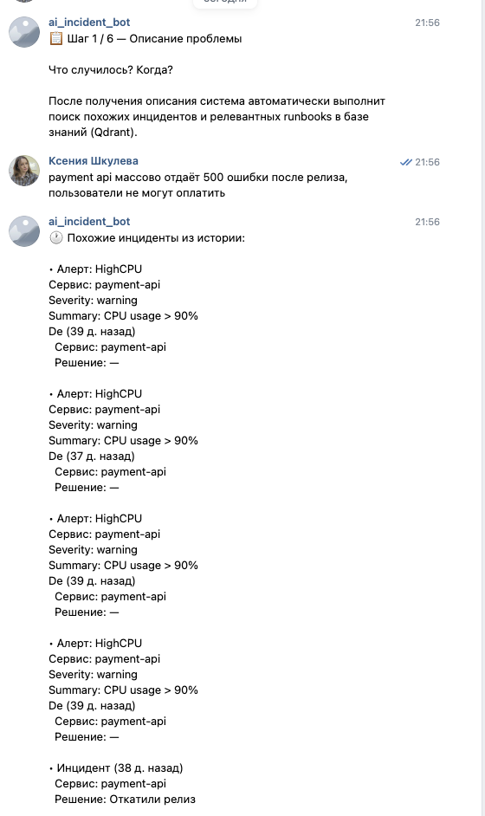
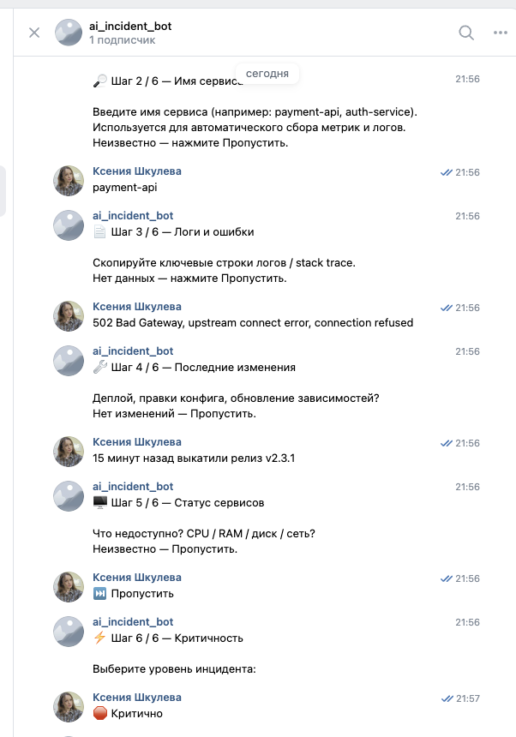
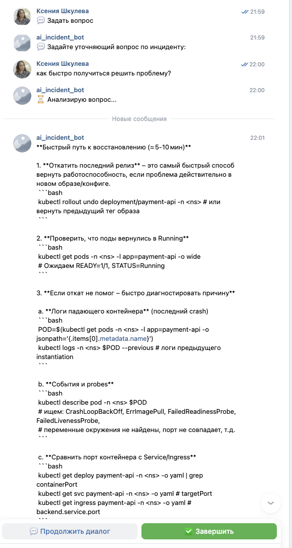
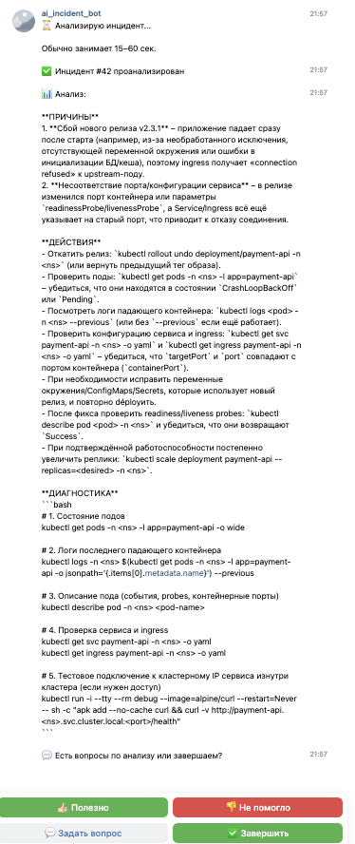
ФКН
БКНАД 242
Москва 2026
14.2
Демонстрация работы бота
Бот в VK
vk.com/club238004463
Репозиторий
gitlab.com/new4464403/
incidentaibot

Slide 16
ФКН
БКНАД 242
Москва 2026
15
Основные результаты и выводы
Реализован MVP
Стабильность под нагрузкой
VK-бот принимает алерты, ведёт инженера по сбору контекста, подтягивает метрики и логи.
медиана 35–37 мс и 0 ошибок до 16 одновременных запросов.
RAG на двух коллекциях
Человек в контуре принятия решений
семантический поиск runbooks и похожих кейсов; все целевые метрики качества достигнуты.
ассистент — инструмент поддержки, финальная ответственность за инженером.
Структурированный вывод LLM
Главный эффект
причины, немедленные действия и план диагностики в едином формате.
стандартизация первичного разбора и снижение когнитивной нагрузки в стрессовой фазе.

Slide 17
ФКН
БКНАД 242
Москва 2026
16
Ограничения и план развития
Ограничения текущей версии
Направления дальнейшей работы
состояния диалогов хранятся in-memory — теряются при рестарте
зависимость от внешнего OpenRouter API (лимиты, доступность)
поведение кнопок VK привязано к текстам команд
первый запуск медленный из-за загрузки embedding-модели
мы проверили систему на ограниченном наборе типовых инцидентов. Нельзя гарантировать, что она так же хорошо будет работать на редких и экзотических случаях.
расширение runbooks и доменных словарей с разными ситуациями
автоматическая проверка качества поиска знаний при обновлении системы;
оценка уверенности модели и маркировка потенциально ненадёжных рекомендаций;
комбинирование семантического и ключевого поиска для повышения полноты выдачи;
безопасное выполнение типовых действий по диагностике через инструменты системы;
хранение пользовательских сессий во внешнем хранилище для повышения отказоустойчивости и масштабируемости.

Slide 18
ФКН
БКНАД 242
Москва 2026
17
Список использованных источников
Базовые работы
Vaswani A. et al. Attention Is All You Need. NeurIPS, 2017.
Lewis P. et al. Retrieval-Augmented Generation for Knowledge-Intensive NLP Tasks. NeurIPS, 2020.
Brown T. et al. Language Models are Few-Shot Learners. NeurIPS, 2020.
Wei J. et al. Chain-of-Thought Prompting Elicits Reasoning in LLMs. NeurIPS, 2022.
Reimers N., Gurevych I. Sentence-BERT. arXiv:1908.10084, 2019.
Beyer B. et al. Site Reliability Engineering. O’Reilly, 2016 · ITIL 4, AXELOS, 2019.
Roy D. et al. Exploring LLM-based Agents for Root Cause Analysis. arXiv:2403.04123, 2024.
Chen X. et al. Automated Root Causing of Cloud Incidents using In-Context Learning with GPT-4. arXiv:2401.13810, 2024.
Chen Y. et al. A Survey of AIOps in the Era of Large Language Models (LLM4AIOps): 183 работы, 2020–2024.

Slide 19


Спасибо за внимание!
Incident AI Assistant · интеллектуальный ассистент для разбора инцидентов
Докладчик Шкулева Ксения, БКНАД 242
Репозиторий gitlab.com/new4464403/incidentaibot
Бот в VK vk.com/club238004463

